Slide 1
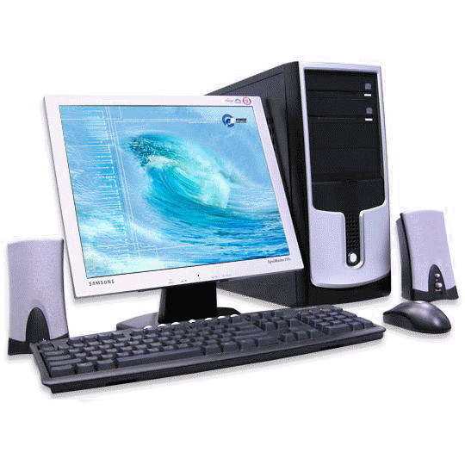
Устройства ввода - вывода информации
Разработал учитель информатики МБОУ СОШ №10
Курсенко Ольга Васильевна
г.Красный Сулин

Slide 2
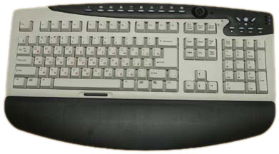
Устройства ввода информации
Клавиатура
Клавиатура (keyboard) содержит 101 или 104 клавиши. Стандартом расположения символьных клавиш является раскладка QWERTY по названию клавиш верхнего символьного ряда слева направо.
Области клавиатуры:
1. Алфавитно-цифровая
2. Специальных клавиш <Alt> <Ctrl> <Shift> <Cups Lock> <Enter> <Delete> <←> <Insert> <Print …
3. Управления курсором.
4. Переключаемая (цифровая/ управления курсором). Режимы переключаются клавишей <Num Lock>.
5. Функциональная <F1> – <F12>.
6. Индикаторов.

Slide 3
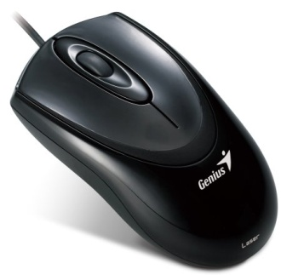
Манипуляторы
Манипуляторы, или координатные устройства ввода информации, являются неотъемлемой частью современного компьютера. Наиболее известны следующие типы манипуляторов: мышь, трекбол, графические планшеты, устройства ввода, применяемые в ноутбуках — тачпад и трэкпойнт, а также джойстики.
Графический планшет (или дигитайзер, диджитайзер) — это устройство для ввода рисунков от руки непосредственно в компьютер. Состоит из пера и плоского планшета, чувствительного к нажатию пера. Также к планшету может прилагаться специальная мышь.
К настоящему времени существует огромное число различного рода устройств для ввода информации в компьютер и дальнейшей работы с ней, для, собственно, управления ПК. Но конечно, самый известный из них: графический манипулятор - "мышь".
Виды мышек: обыкновенные проводные шариковые, беспроводные (wireless), оптические (optical) и hi-end мира мышестроения - беспроводные оптические мышки.

Slide 4
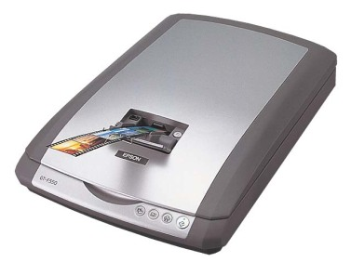
Сканер
Сканер – это устройство ввода графической информации в компьютер. Типы сканеров: планшетный, ручной, барабанный и проекционный. Они различаются только принципом сканирования, а по принципу работы они одинаковы. Основу их составляет светочувствительный элемент или целая линейка элементов, мимо которых движется объект сканирования. Информация же о степени освещённости отдельных участков объекта поступает в компьютер.

Slide 5
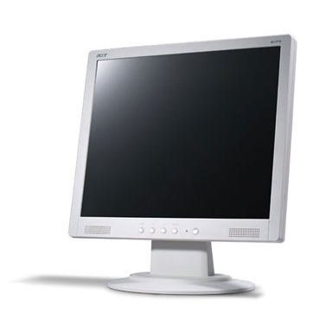
Устройства вывода информации
Монитор
Устройство визуальной ( зрительной) связи пользователя с системой обработки данных, имеющее экран и средства представления на нём данных в форме удобной для пользователя, является монитор(дисплей).Виды мониторов(дисплеев):
Мониторы электронно-лучевые (CRT)
Мониторы жидкокристаллические (LCD)

Slide 6
Принтеры:
Принтер (от англ. printer — печатник) — универсальное устройство вывода информации. Устройство печати информации на твердый носитель, обычно на бумагу. Процесс печати называется выводом на печать, а результат — распечаткой.
Первые принтеры были точной копией печатной машинки, но они продержались очень не долго. Можно сказать, что их применение ограничилось на стадии разработки. Так как были не надёжны, медлительны в работе и производили очень много шума.
Принтеры, в зависимости от вида печати, разделяют на цветные и монохромные, в зависимости от способа нанесения изображения на матричные, струйные, лазерные.
Матричные принтеры
Старейший из ныне применяемых типов принтеров, его механизм был изобретён в 1964 году компанией Seiko Epson.
Изображение формируется печатной головкой, которая состоит из набора иголок, приводимых в действие электромагнитами (игольчатая матрица). Иголки ударяют по бумаге через красящую ленту, головка передвигается построчно вдоль листа. Этот тип принтеров называется SIDM — Serial Impact Dot Matrix, последовательные ударно-матричные принтеры. Выпускались принтеры с 9, 12, 14, 18 и 24 иголками. Основное распространение получили 9-ти и 24-х игольчатые принтеры. Качество печати напрямую зависит от числа иголок, поскольку таким образом получается больше точек на дюйм, принтеры с 24-мя иголками называют LQ (Letter Quality, качество печатной машинки). Скорость матричных принтеров измеряется в символах в секунду (CPS, characters per second).

Slide 7
Основными недостатками данного типа принтеров являются низкая скорость работы и высокий шум, однако благодаря дешевизне копии (расходным материалом, по сути, является только красящая лента) и возможности работы с непрерывной (рулонной, фальцованной) и копировальной бумагой они незаменимы, когда требуется печать на непрерывной бумаге (лаборатории, промышленность, бухгалтерия, ведение отчетов, печать чеков в магазинах, банкоматах и т.п), многослойных бланках (например, авиабилеты), или минимальная стоимость печати. Сам факт ударной печати затрудняет внесение несанкционированных изменений в документ (финансовая сфера).
Струйные принтеры (Ink Jet)
Первый работающий по этой технологии принтер появился в 1976 году. — это был принтер от компании IBM.
Принцип печати последовательный, безударный. Изображение формируется из микрокапель (~ 50 мкм) чернил, которые выдуваются из сопел картриджа. Засорение сопел, а точнее засыхание чернил в соплах:
— это существенный конструктивный недостаток струйных принтеров.
Каждая строка цветного изображения проходится 4 раза (CMYK). Количество сопел обычно от 16 до 64, но есть печатающие головки с сотнями сопел.
Преимущества:
Высокое качество графики даже для самых дешевых моделей.
Низкая стоимость принтера

Slide 8
Наличие принтеров больших форматов (от А4 до А0).
Недостатки:
Низкая экономичность. Затраты на чернила уже в первый год как минимум в 5 раз превысят стоимость устройства, при объемах печати в 10–15 страниц в день. Непроизводительный расход чернил на прочистку головок. Низкая емкость картриджей.
Требователен к бумаге. Для качественной печати необходима специальная бумага для струйных принтеров.
Низкая стойкость отпечатков (выцветают и смываются).
Относительно низкая надежность.
Относительно низкая скорость печати.
Лазерные принтеры (Laser Jet)
Лазерные принтеры менее требовательны к бумаге, чем, например, струйные, а стоимость печати одной страницы текстового документа у них в несколько раз ниже. Большинство представленных на рынке лазерных принтеров предназначены для черно-белой печати; цветные лазерные принтеры пока дороги и рассчитаны на корпоративных пользователей.
Лазерные принтеры печатают на бумаге плотностью от 60 г/м³ со скоростью от 8 до 24 листов в минуту (ppm — page per minutes), при этом разрешение может быть 1200 dpi и более. Качество текста, напечатанного на лазерном принтере с разрешением 300 dpi, примерно соответствует типографскому.

Slide 9
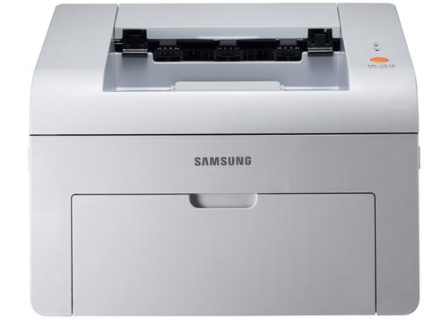
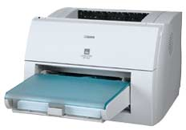
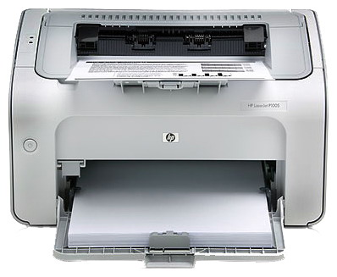
Однако если страница содержит рисунки, содержащие градации серого цвета, то для получения качественного графического изображения потребуется разрешение не ниже 600 dpi. При разрешающей способности принтера 1200 dpi отпечаток получается почти фотографического качества. Если необходимо печатать большое количество документов (например, более 40 листов в день), лазерный принтер представляется единственным разумным выбором.

Slide 10
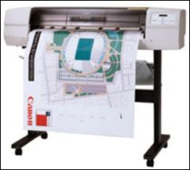
Плоттер
Графопостроитель (от греч. γράφω — пишу, рисую), пло́ттер — устройство для автоматического вычерчивания с большой точностью рисунков, схем, сложных чертежей, карт и другой графической информации на бумаге размером до A0 или кальке.
Графопостроители рисуют изображения с помощью пера (пишущего блока).
Распространенное заблуждение: широкоформатные струйные принтеры иногда неверно называют плоттерами.

Slide 11
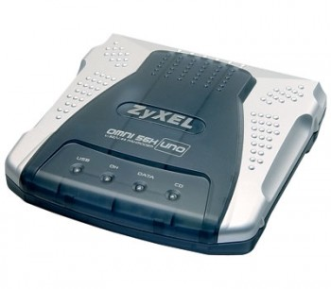
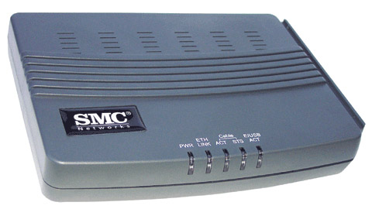
Модем
Модем относится к устройствам коммуникации. Под коммуникацией здесь имеется в виду связь между компьютерами.
Модемом осуществляет модуляцию и демодуляцию информационных сигналов. Работа модулятора модема заключается в том, что поток битов из компьютера преобразуется в аналоговые сигналы, пригодные для передачи по телефонному каналу связи. Демодулятор модема выполняет обратную задачу. Данные, подлежащие передаче, преобразуются в аналоговый сигнал модулятором модема «передающего» компьютера. Принимающий модем, находящийся на противоположном конце линии, «слушает» передаваемый сигнал и преобразует его обратно в цифровой с помощью демодулятора. Режим работы, когда передача данных осуществляется только в одном направлении, называется полудуплексном (half duplex), в обе стороны — дуплексом (full duplex).
Одной из основных характеристик модема является скорость модуляции (modulation speed). Она определяет физическую скорость передачи данных без учета исправления ошибок и сжатия данных, единицей измерения которой является количество бит в секунду (бит/с). Модемы бывают внешними и встраиваемыми.

Slide 12
Источники используемой информации:
http://images.yandex.ru
Угринович Н.Д. Информатика и информационные технологии (10-11 класс).
http:// www.uroki.net
www.sverdlovsk-school8.nm.ru/docinf.htm
http://www.referat.ru/
http://referats.net.ua/

Slide 13
Спасибо
за внимание!
Конец!

